Slide 1

আজকের ক্লাসে সবাইকে
স্বাগতম

Slide 2
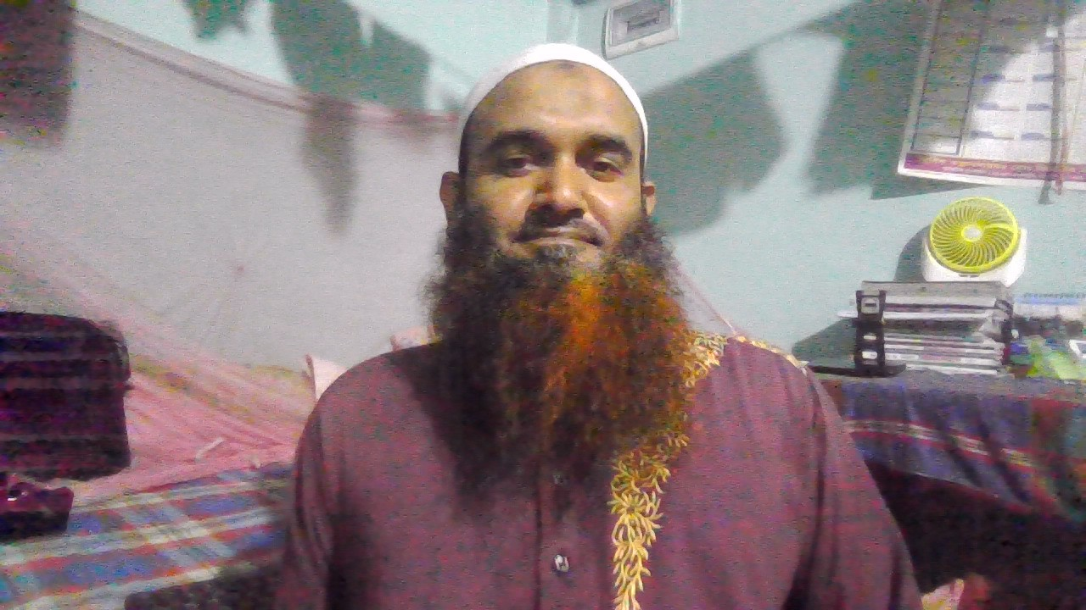

শিক্ষক পরিচিতি
মো: আরেফিন মৃধা বি.এস.এস(সম্মান), এম.এস.এস(অর্থনীতি), বি.এড
সহকারি শিক্ষক (সামাজিক বিজ্ঞান)
কাচিহারা দ্বি-মুখী উচ্চ বিদ্যালয়
কাজিপুর, সিরাজগঞ্জ।
মোবাইল নং- ০১৭৬১১৪১২১১

Slide 3

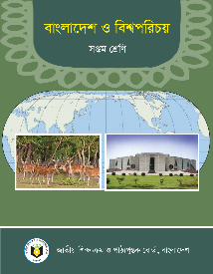
পাঠ পরিচিতি
শ্রেণিঃ সপ্তম
বিষয়ঃ বাংলাদেশ ও বিশ্বপরিচয়
দশম অধ্যায়ঃ- এশিয়ার কয়েকটি দেশ
পাঠঃ কোরিয়া ও মালয়েশিয়া
সময়ঃ ৫০ মিনিট
তারিখঃ ১৫/০৯/২০২৬ খ্রিঃ

Slide 4
শিখন ফল
পাঠ শেষে শিক্ষার্থীরা-
১। প্রতিবেশী রাষ্ট্র সম্পর্কে ব্যাখ্যা করতে পারবে;
২। কোরিয়ার সামাজিক ও অর্থনৈতিক অবস্থা বর্ণনা করতে পারবে;
৩। মালয়েশিয়ার সামাজিক ও অর্থনৈতিক অবস্থা বিশ্লেষণ করতে পারবে;

Slide 5
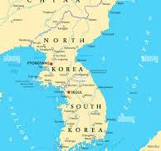
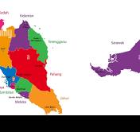
পূর্বজ্ঞান যাচাই

Slide 6
আজকের পাঠের আলোচ্য বিষয়-
প্রতিবেশী রাষ্ট্র
“কোরিয়া ও মালয়েশিয়া’’

Slide 7
দ্বিতীয় বিশ্বযুদ্ধের পর দুই ভাগে বিভক্ত হয়
খনিজসম্পদ-লোহা, সিসা, দস্তা, গ্রানাইড, রুপা
উত্তর থেকে দক্ষিণ দিকে প্রসারিত
দক্ষিণ কোরিয়া ও উত্তর কোরিয়া
চার ধরনের ঋতু
উত্তর থেকে দক্ষিণের দূরত্ব ১০০০ কি. মি.
১ম টি কোরিয়া প্রজাতন্ত্র
কোরিয়া
২য় টি গণপ্রজাতন্ত্রী কোরিয়া
কোরিয়ান ভাষায় কথা বলে
পশ্চিম ও দক্ষিনে সমতলভূমি
পিয়ংইয়ং, সিউল
অধিকাংশ অঞ্চল পর্বতময়
জনসংখ্যা-৫ কোটি ১৬ লাখ
পূর্বে জাপান সাগর

Slide 8
বার্লি
কোরিয়ার প্রধান খাদ্যশস্য
ধান
বাঁধাকপি
আঙ্গুর
তামাক
আপেল

Slide 9
ইস্পাত
গাড়ি নির্মাণ
ইলেক্টনিক সামগ্রী
কোরিয়ার প্রধান শিল্পসমূহ
জাহাজ
যন্ত্রপাতি
বিমান
রাসায়নিক পণ্য

Slide 10
বিভিন্ন ধর্মের লোকের বাস
৫০ ভাগ কৃষির উপর নির্ভরশীল
কৃষিপ্রধান দেশ
কুচিং-প্রধান সমুদ্রবন্দর
ভূপ্রকৃতি বৈচিত্রপূর্ণ
পূর্বে বালিময় এলাকা
মালয়েশিয়া
পশ্চিমে জলাভূমি
উল্লেখযোগ্য শহর- জর্জ টাউন, পেনাং, কুচিং, বাহ্রু
১৫টি প্রদেশ
রাজধানী- কুয়ালালামপুর

Slide 11
বার্লি
গম
ধান
মালয়েশিয়ার প্রধান খাদ্যশস্য
যব
কফি
পেয়াজ
আলু
চা
রসুন

Slide 12
গাড়ি নির্মাণ
ইস্পাত
সার
সিমেন্ট
মালয়েশিয়ার
প্রধান শিল্পসমূহ
জাহাজ
যন্ত্রপাতি
বিমান
রাসায়নিক দ্রব্য

Slide 13
কুইজ প্রশ্ন-
১। কোরিয়ার উত্তর-দক্ষিনের দূরত্ব কত?
২। মালয়েশিয়া কয়টি প্রদেশ নিয়ে গঠিত?
৩। কোরিয়ায় কত ধরণের ঋতু বিদ্যমান?
৪। কোরিয়ার পূর্বদিকে কী রয়েছে?
৫। কুচিং কোন দেশের সমুদ্রবন্দর?

Slide 14
সঠিক উত্তর মিলিয়ে নিই-
১। ১০০০ কি. মি.
২। ১৫ টি
৩। ৪ ধরণের
৪। জাপান সাগর
৫। মালয়েশিয়া

Slide 15

বাড়ির কাজ
বাংলাদেশের সাথে মালয়েশিয়ার অর্থনৈতিক সম্পর্ক কেমন?

Slide 16

ধন্যবাদ
ধন্যবাদ

